Slide 1

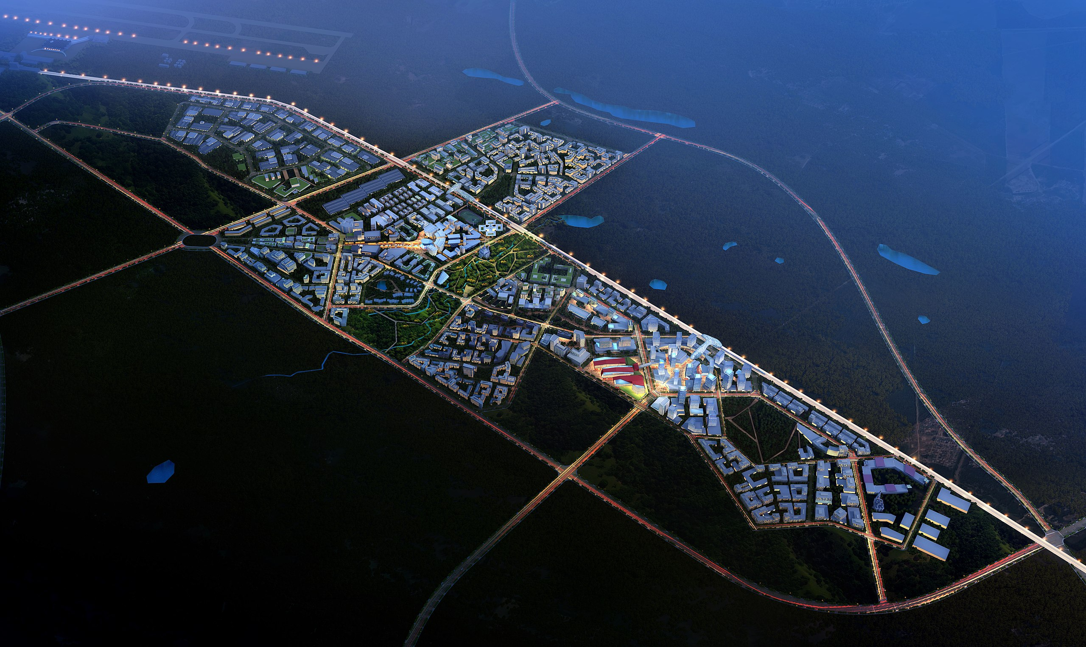

Развитие животноводства
Курильский муниципальный округ, 2025

Slide 2

Развитие животноводства
Описание проекта
Инвестиционная площадка, расположенная в районе р. Куйбышевка Курильского района, предлагаемая для развития животноводства
Параметры проекта
До 500
млн руб.
объем инвестиций
До 15
ед.
количество создаваемых рабочих мест
13,82
площадь застройки
га
Рынки сбыта
Потребность жителей Курильского муниципального округа в сельскохозяйственной продукции составляет:
молоко – 786,4 т., мясо – 285,4 т., яйцо – 1436,8 тыс. шт.
Реализация товара может осуществляться в с. Горное, с. Горячие Ключи, г. Курильск

Slide 3
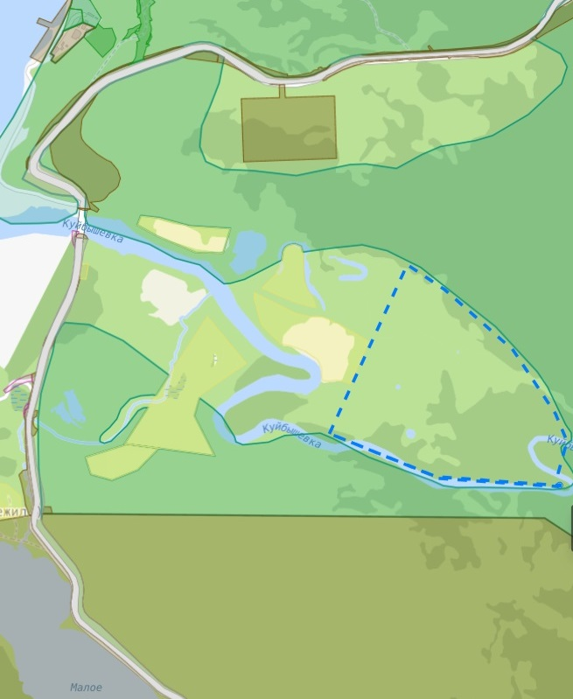
Развитие животноводства
Земельный участок
65:26:0000003
13,82
площадь
га
Категория земель: земли сельскохозяйственного назначения
Вид разрешенного использования: садоводство
Механизм предоставления земельного участка: аренда через аукцион, право размещения некапитального объекта
Инфраструктура
Электроснабжение – возможно подключение
Газоснабжение – отсутствует
Водоснабжение – возможно подключение
Водоотведение – возможно
Ливневая канализация – отсутствует

Slide 4


Развитие животноводства
Меры поддержки
Специальные условия
Курильские острова
НАЛОГОВЫЕ ПРЕФЕРЕНЦИИ
СТАНДАРТНЫЕ УСЛОВИЯ
КОРФ
Возмещение затрат*:
На инфраструктуру
На проценты по кредитам На покупку оборудования
НАЛОГ НА ПРИБЫЛЬ
в течение 20 лет
0%
25%
НАЛОГ НА ИМУЩЕСТВО
в течение 20 лет
0%
2,2%
Дополнительные меры:
Свободная таможенная зона
в течение 20 лет
Иностранная сила вне квот
Земельный участок в аренду без торгов
НАЛОГ НА ЗЕМЛЮ
0%
1,5%
НАЛОГ НА ТРАНСПОРТ
в течение 20 лет
рассчитывается индивидуально
0%
*на уплату процентов по инвестиционным кредитам - 700 млн. рублей;
по остальным направлениям - 100 млн. рублей.
СТРАХОВЫЕ ВЗНОСЫ
в течение 10 лет
7,6%
30%

